Slide 1
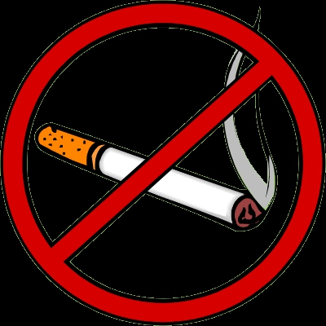
Скажи курению
НЕТ!
Ученик 11 класса МАОУ СОШ с. Окунёво
ЗОЛОТУХИН АЛЕКСЕЙ

Slide 2
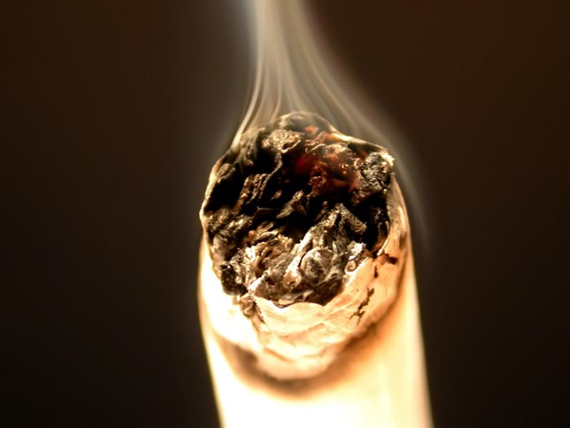
В табачном дыме содержится более 4000 химических соединений, из них более 40 особо опасны, так как вызывают рак, а так же несколько сотен ядов:никотин, бензапирен, цианид, мышьяк, формальдегид, углекислый газ, окись углерода, синильную кислоту и т.д. В сигаретном дыме присутствуют радиоактивные вещества: полоний, свинец, висмут. Никотин по своей ядовитости равен синильной кислоте.

Slide 3
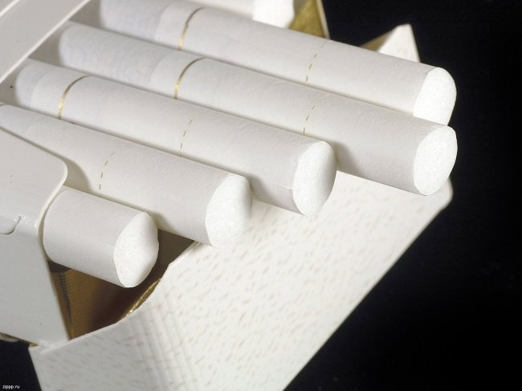
Пачка сигарет в день – это около 500 рентген облучения за год!

Slide 4
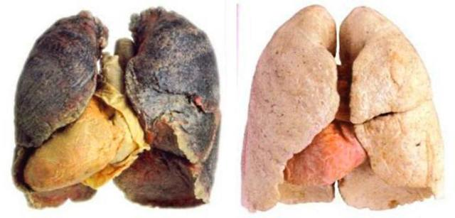
Легкие курильщика со стажем – черная, гниющая масса.

Slide 5
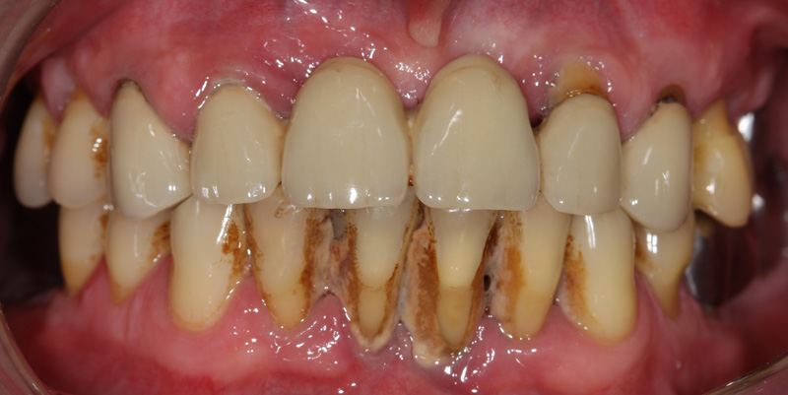

Спустя некоторое время у курильщика
появляется - неприятный запах изо рта, желтеющие зубы, воспаление горла, покраснение глаз от постоянного раздражения дыма.

Slide 6
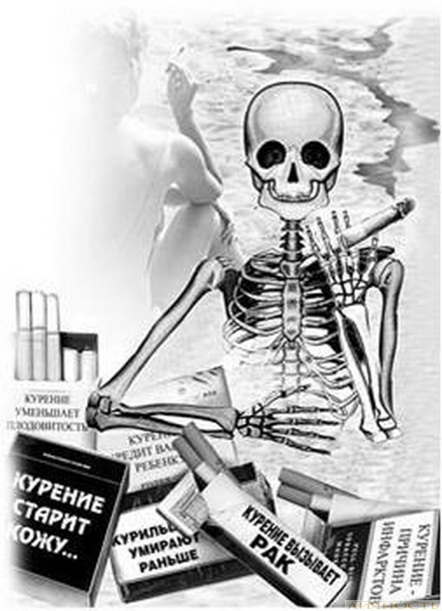
Курение вызывает три основных заболевания: рак легких, хронический бронхит, коронарная болезнь.
Уже давно доказано, что табак является причиной смертности от рака легкого в 90 % всех случаев, от бронхита и эмфиземы в 75 % и от болезни сердца в примерно 25 % всех случаев.

Slide 7

Курение наносит страшный вред.Курящие в 13 раз чаще заболевают стенокардией, в 12 раз – инфарктом миокарда, в 10 раз – язвой желудка и в 30 раз — раком легких. Нет такого органа, который бы не поражался табаком: почки и мочевой пузырь, половые железы и кровеносные сосуды, головной мозг и печень. Смертельная доза для взрослого человека содержится в одной пачке сигарет, если ее выкурить сразу, а для подростков — полпачки.

Slide 8
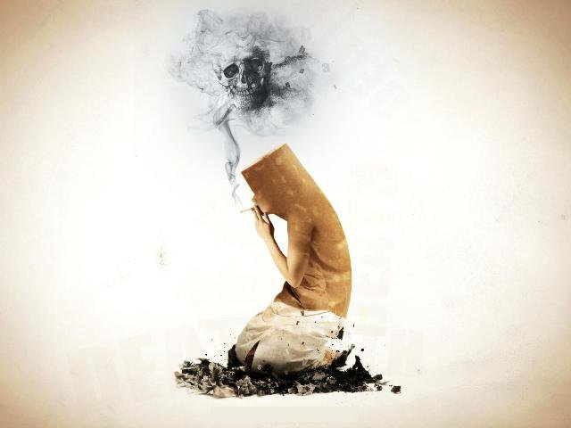
Для женщины курение особенно вредно, так при первой затяжке першит в горле, увеличивается частота сердечных сокращений, появляется противный привкус во рту, появляется кашель, головокружение, тошнота и возможна рвота.
Из-за вреда курения у женщин повышается частота воспалительных заболеваний, что приводит к бесплодию.

Slide 9
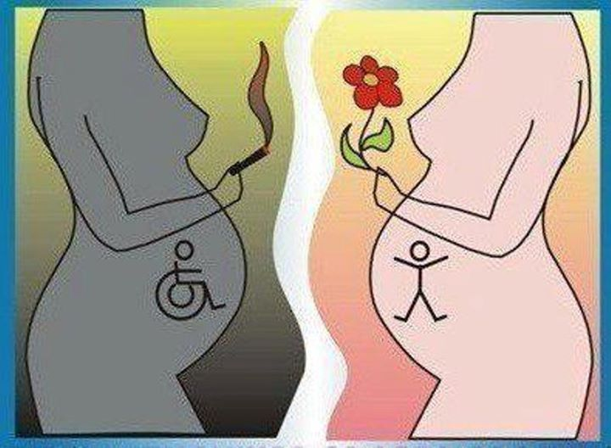
Табак разрушает и тех, кто курит, и тех, кто рождается от курильщиков, и тех, кто находится рядом с курильщиками.

Slide 10
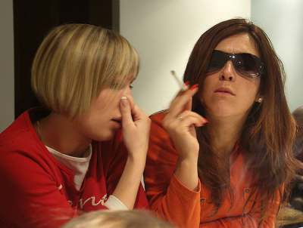
О вреде курения для окружающих становится все больше данных. В результате пассивного курения ежегодно умирают от рака легких 3 тыс. человек, от болезней сердца – до 62 тыс. 2,7 тыс. детей погибают по этой же причине.

Slide 11
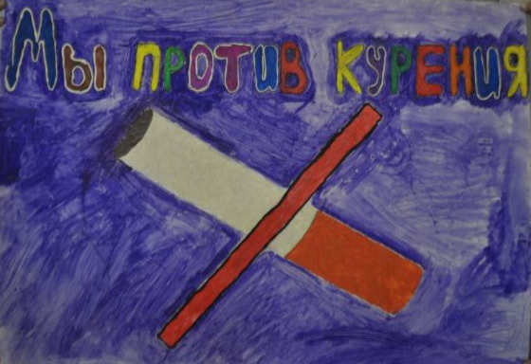
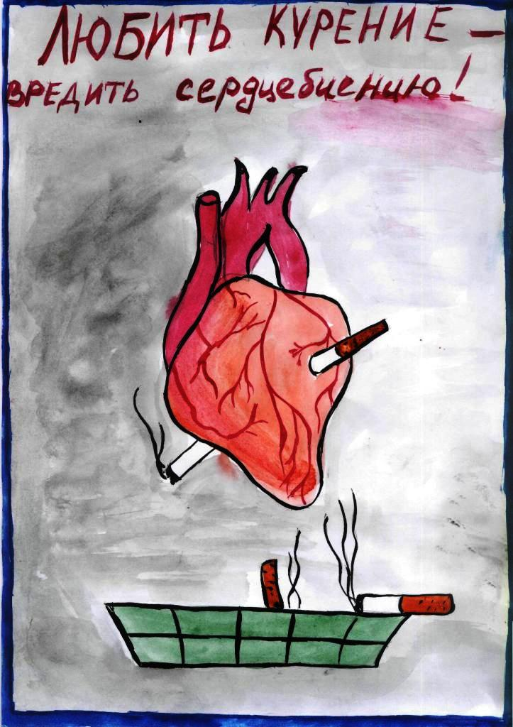


Slide 12
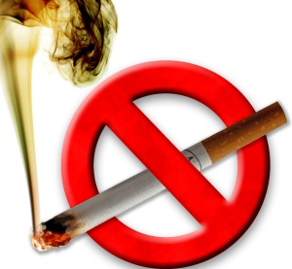
«Всякий курильщик должен знать и понимать, что он отравляет не только себя, но и других.»
Н. Семашко

